Slide 1
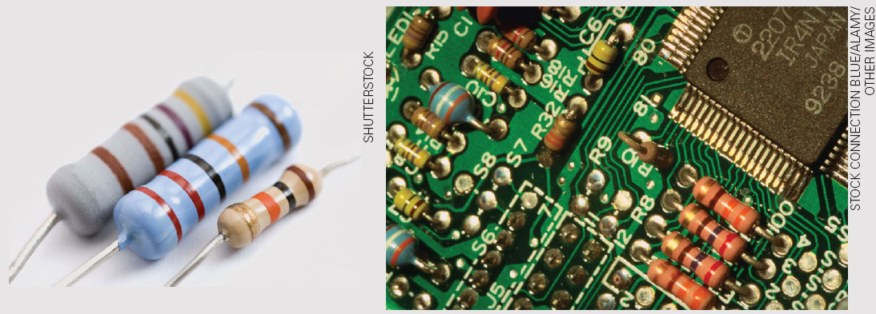
Resistores
Notes:
Professor: as linhas presentes nos resistores utilizados em circuitos elétricos trazem informações sobre sua resistência, facilitando sua identificação. Em um circuito elétrico, muitas vezes são utilizados vários resistores iguais.

Slide 2

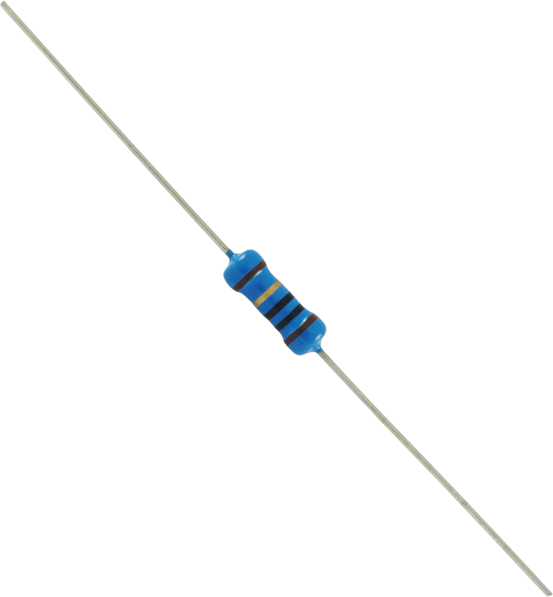


RESISTOR
Dispositivo elétrico que transforma energia elétrica em térmica.
Controla a corrente.
Controla a DDP.
Aparelhos resistivos.
Camacho
FÍSICA

Slide 3
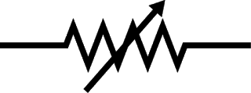
REOSTATO
Resistor com resistência variável.
Potenciômetro.
Camacho
FÍSICA

Slide 4
CÓDIGO DE CORES
Camacho
FÍSICA

Slide 5

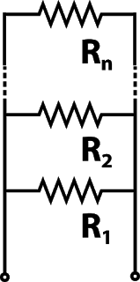
ASSOCIAÇÃO DE RESISTORES
EM SÉRIE:
EM PARALELO:
Camacho
FÍSICA

Slide 6

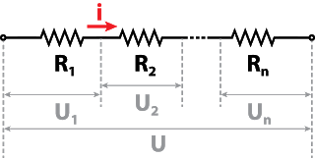
RESISTORES EM SÉRIE
A corrente elétrica que atravessa cada resistor é a mesma.
A soma da ddp de cada resistor é igual à voltagem U fornecida pela fonte.
Camacho
FÍSICA

Slide 7
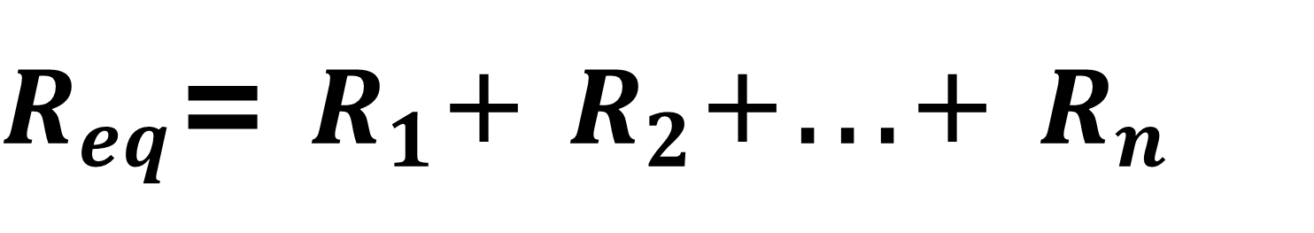
RESISTORES EM SÉRIE
O resistor equivalente é obtido pela soma das resistências da associação
$R_{eq}$= $R_{1}$+ $R_{2}$+...+ $R_{n}$
Camacho
FÍSICA

Slide 8
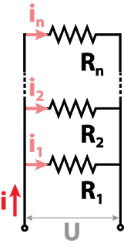
RESISTORES EM PARALELO
Os terminais dos resistores têm a mesma ddp.
A corrente elétrica do circuito é dividida entre os resistores, e a intensidade depende da resistência.
Camacho
FÍSICA

Slide 9
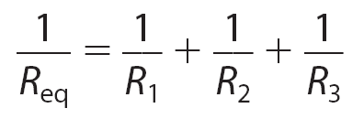
RESISTORES EM PARALELO
A resistência equivalente é:
Camacho
FÍSICA

Slide 10
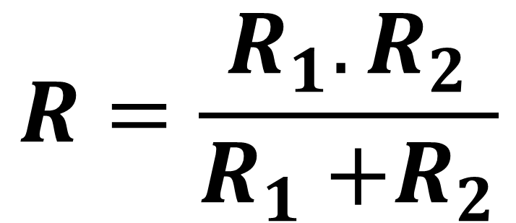
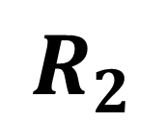
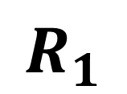
RESISTORES EM PARALELO
A resistência equivalente para dois resistores:
$$R_{1}$$
$$R=\frac{R_{1}.R_{2}}{R_{1}{+R}_{2}}$$
$$R_{2}$$
Camacho
FÍSICA

Slide 11
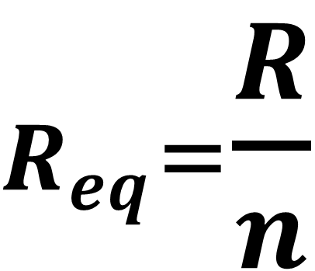



RESISTORES EM PARALELO
A resistência equivalente para n resistores iguais:
$$R$$
$R_{eq}$=$\frac{R}{n}$
$$R$$
$$R$$
Camacho
FÍSICA

Slide 12
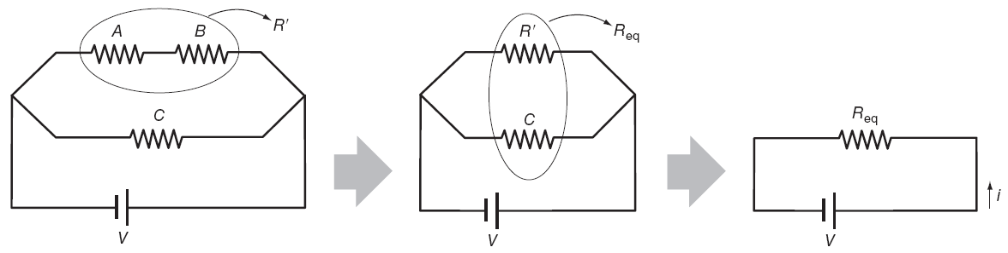
ASSOCIAÇÃO MISTA
Camacho
FÍSICA

Slide 13
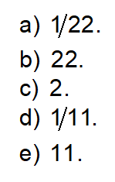
(G1-ifpe-2019) Considere três resistores e associados conforme as figuras abaixo. A razão entre a resistência equivalente da associação I e a da associação II é
Camacho
FÍSICA

Slide 14
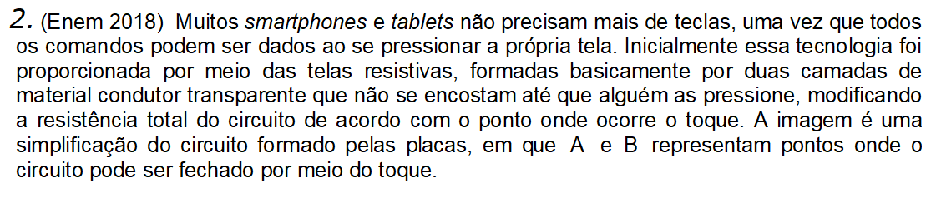
Camacho
FÍSICA

Slide 15
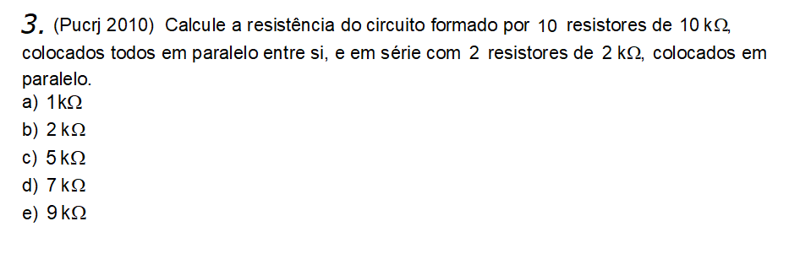
Camacho
FÍSICA

Slide 16
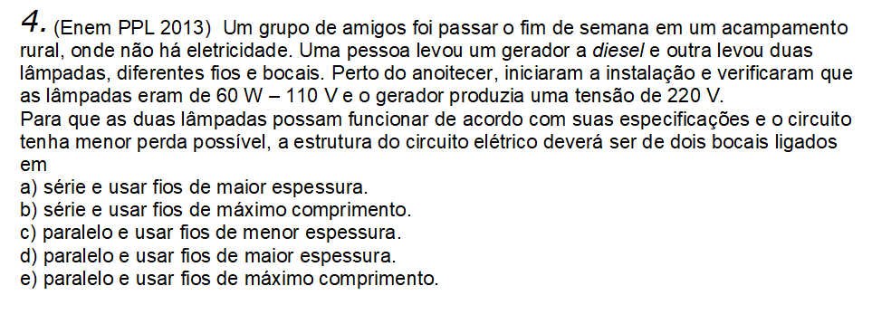
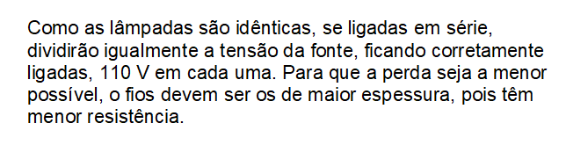
Camacho
FÍSICA

